Slide 1
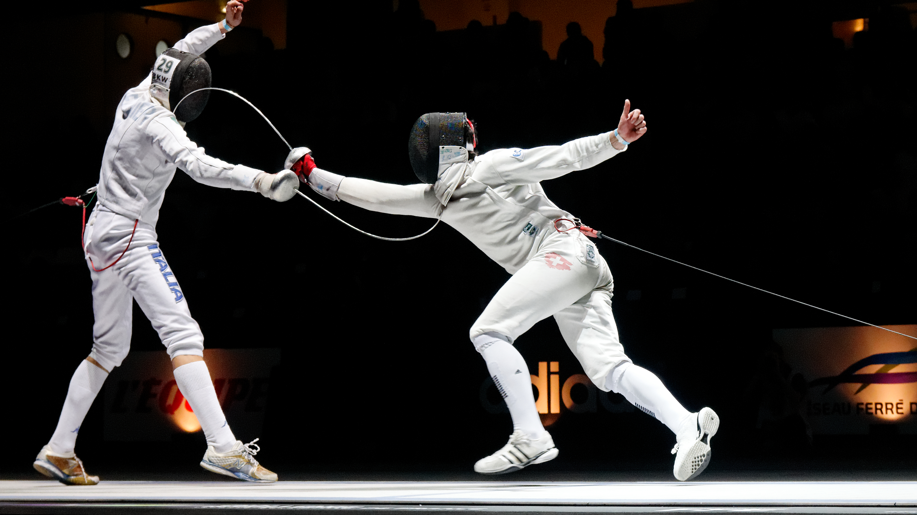
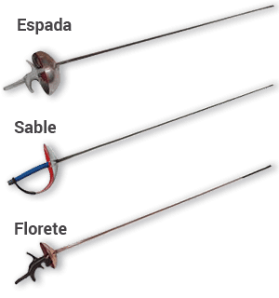
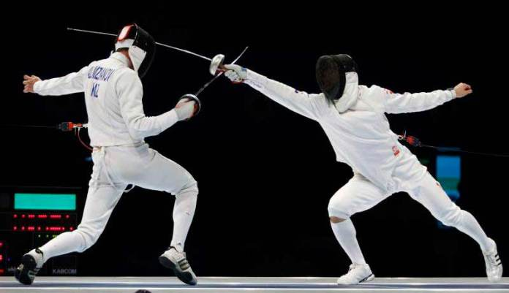
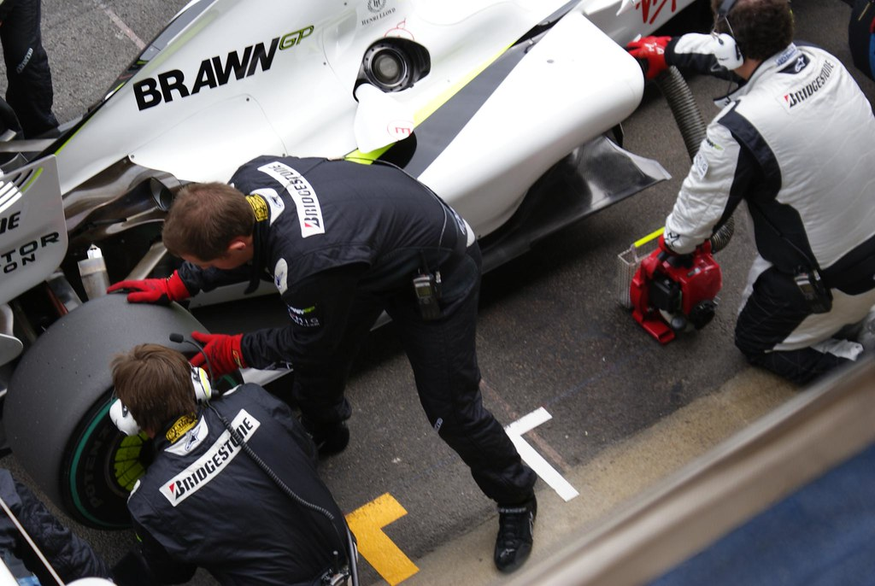
EN GARDE: CONOCIENDO LA ESGRIMA
INICIO
1
2
3
4
5
Desarrollo de la propuesta del arma elegida partiendo de diferentes ritmos de aprendizaje
Repostaje
PROFESOR: David Fernández Fidalgo
Esta foto de Autor desconocido está bajo licencia CC BY

Slide 2
ÍNDICE INTERACTIVO. VE A LA TAREA QUE QUIERAS

Slide 3
TAREA 1. ELEGIR EL ARMA
La esgrima es un deporte de combate que consiste en tocar al rival y no ser tocado.
Vuestra primera tarea consistirá en profundizar sobre este deporte. Debéis responder a estas preguntas de forma individual:
¿Cuántas armas hay?
¿Cómo se consiguen los puntos?
¿Hay diferencias entre las armas?
¿Qué material se requiere?
¿Qué elementos técnico-tácticos son imprescindibles?
¿De las armas que hay, cuál elegirías?
Contesta a estas preguntas y súbelas al Aula Virtual a la carpeta “Esgrima – Tarea 1”
Tras esto, se te asignará a un grupo en función del arma elegida

Slide 4
TAREA 2 Y 3. INVESTIGACIÓN DEL ARMA ELEGIDA. ANÁLISIS Y SÍNTESIS.
Tarea 2. Investigación
Cada grupo de trabajo constituido debe investigar y profundizar sobre el arma elegida. Para ello, debéis organizaros para buscar información en Internet, preguntar al profesor o, incluso (esto subirá nota), entrevistar a personas relevantes del mundo de la esgrima. Tras esto, el profesor debe validar la información recogida (fase de repostaje). Si la valida. Pasa a la tarea 3.
Tarea 3. Análisis y síntesis
Tras la tarea 2, debéis presentarme la información que hayáis encontrado y sintetizarla en un documento. Podéis hacerlo como os sentáis más cómodos:
Usando un documento Word
Una presentación con el programa que queráis (Power Point, Genially, etc.)
Un video explicativo usando los recursos digitales que dominéis.
Premiaré la originalidad y la calidad de la información presentada.
Cuando tengáis terminada la tarea, tenéis que subirla a la “Tarea 2 y 3” del Aula Virtual

Slide 5
Tarea 4. PRESENTACIÓN DE LA PROPUESTA
Tras la elaboración de la tarea 3, tenéis que realizar dos tareas:
Crear un dossier con toda la información sobre el arma elegida, que será publicado en el blog de Educación Física
Deberá ser informativo, conciso y visualmente atractivo. Podéis incluir cualquier tipo de material
Crear una sesión para la enseñanza de este deporte en la disciplina elegida.
Será una clase de 30 minutos.
El modelo de sesión está publicado en el Aula Virtual, con las orientaciones básicas para realizarla.

Slide 6
REPOSTAJE
Tras la elaboración de la tarea 2, el alumno debe mostrar la información recogida al profesor.
Si esta es correcta, pasará a la tarea número 3.
El profesor orientará sobre la información recogida. Si es de poca calidad, si hay fallos, si puede mejorar.

Slide 7
Tarea 5. EVALUACIÓN
La evaluación consiste en dos partes:
Heteroevaluación: El profesor realiza la evaluación de todo el material entregado. Hay varias rúbricas en el Aula Virtual con los criterios de evaluación.
Coevaluación: Los alumnos evalúan el trabajo cooperativo del resto de los miembros de su grupo. Para ello, deberéis rellenar una rúbrica que hay en el Aula Virtual, poner el nombre de vuestro compañero, y enviarla a la “Tarea 4 – evaluación”.

Slide 8
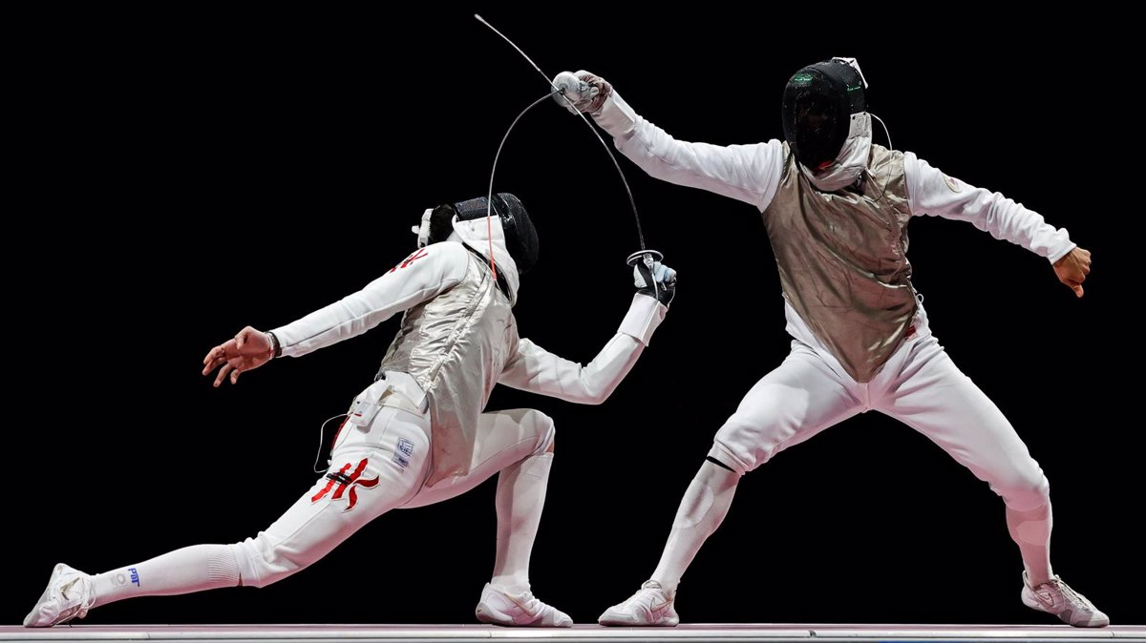
¡ÁNIMO!

